Slide 1
Hebben = avoir

Slide 2

Ik heb
J’ai

Slide 3
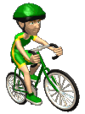
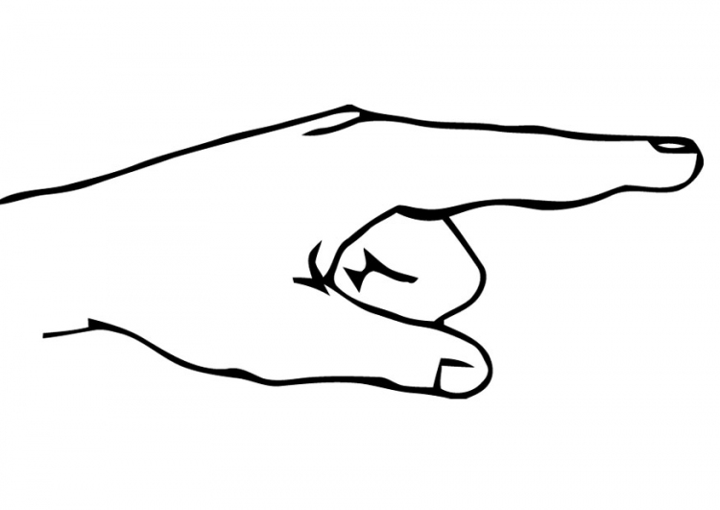
Jij hebt
Tu as

Slide 4
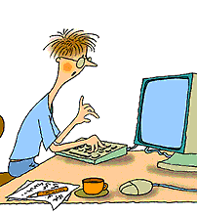
Hij heeft
Il a

Slide 5

Zij heeft
Elle a

Slide 6
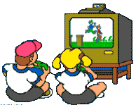
Wij hebben
Nous avons

Slide 7
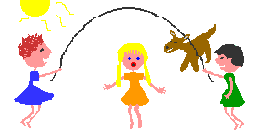
Jullie hebben
Vous avez

Slide 8
Ze hebben
Ils ont / elles ont

Slide 9
FIN
Gemaakt door juf Vera

